Slide 1

旅行打卡微信小程序
项目计划
闫紫微 31801292 王心怡31801293 吴卓 31801294
2020年10月21日 G07

Slide 2
01
02
03
项目概述
Project Overview
可行性分析报告
Feasibility Analysis Report
项目计划
Project Plan
目录
04
05
06
项目团队建设
Project Team Building
甘特图
Gantt chart
预算
Budget
07
08
09
会议记录
Minutes of the Meeting
绩效评价
Performance Appraisal
参考资料
Reference

Slide 3

Part 01
项目概述
Project Overview

Slide 4


项目基本信息
01
项目的任务提出者
杨枨老师
02
项目的开发者及联系方式
成员 | 微信号 | 手机号 | 邮箱
闫紫微 | yzwhh123456 | 13588361524 | 31801292@stu.zucc.edu.cn
王心怡 | MissW415 | 17857688416 | 31801293@stu.zucc.edu.cn
吴 卓 | abcdwz0325 | 19858111870 | 31801294@stu.zucc.edu.cn
03
标准、条约和约定
遵守http协议、Robot协议

Slide 5

项目基本信息
04
验收标准：
系统各项功能能够正常运行，并达到客户的功能需求
05
完成项目的最迟期限：
2021.01.12前，在最后评审之前完成
06
本计划的批准者和批准日期：
1.批准者：杨枨老师
2.批准日期：2020.10.11

Slide 6

项目用户
用户群体：浙大城市学院所有师生
典型用户:
01
02
03
04
非计院非工科男生
创意1801邓文康
计院工科男生
软工1802陈玲曦
计院工科女生
软工1802刘书宇
非计院非工科女生
新闻1801梁晓晓
当然用户: 杨枨老师

Slide 7
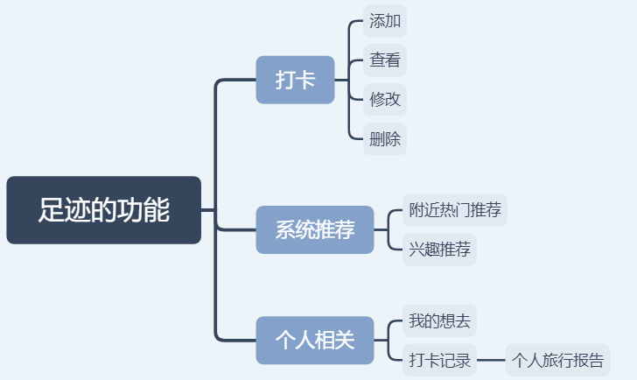

项目功能总述

Slide 8





项目技术实现
语言： 环境工具：
Javascript
WXML + WXSS语言
MINA框架 + 云开发功能
深度学习：CB算法
项目开发工具：微信开发者工具
文档编写工具：Microsoft Office
系统设计：PowerDesigner
界面原型设计：Axure RP
配置管理工具：Git
项目管理工具：Microsoft Project
硬件环境：PC
操作系统：Windows 10

Slide 9
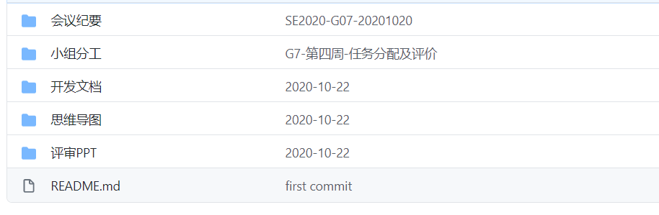
项目配置管理
版本控制工具git已投入使用！

Slide 10
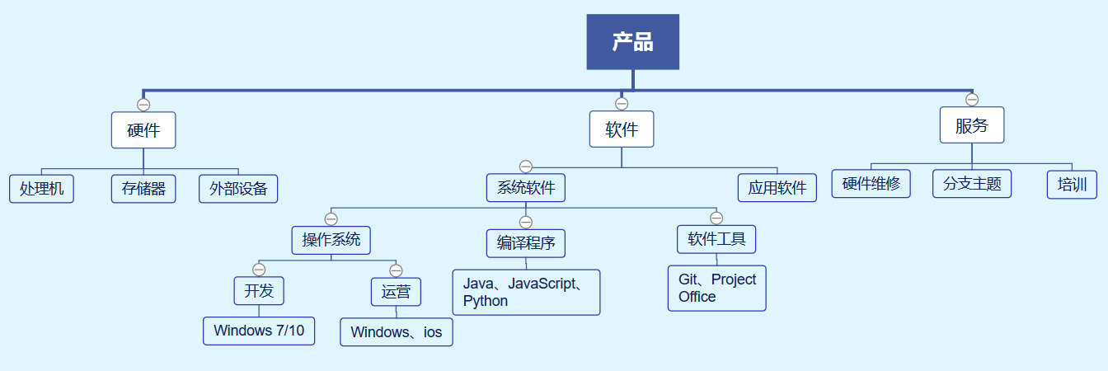
项目层次方框图

Slide 11
Part 02
可行性分析报告
Feasibility Analysis Report

Slide 12
可行性分析 —— 技术可行性
MINA框架：
MINA 框架是一个网络通信应用框架，Apache Mina Server 主要应用于微信小程序的开发。它封装了微信客户端的各种基本功能，开发者只要根据框架提供的各种接口JavaScript API，就能快速的构建微信客户端的各种基本界面和功能交互，开发一个应用程序 。^{[1]}
吴卓同学学习过静态网页建设这门课，HTML和CSS等技术知识有一定了解。
01
02
云开发：
主要用于构建微信小程序的后端服务。云开发系统提供后端云服务功能，采用云函数、数据库和文件存储完成数据的存储、文件上传下载等功能。基于微信小程序云开发，无需搭建服务器，削弱后端概念和使用平台提供的 API 接口，就可以快速的开发和上线。^{[1]}
闫紫微同学学习过动态网络建设等课程，对云开发等知识有一定的了解。

Slide 13
可行性分析 —— 技术可行性
03
数据集：
在地图数据集方面，腾讯地图、微信地图等都可以提供开放的API。以腾讯地图为例，腾讯地图WebService API 是基于HTTPS/HTTP协议的数据接口，开发者可以使用任何客户端、服务器和开发语言，按照腾讯地图WebService API规范，按需构建HTTPS请求，并获取结果数据（目前支持JSON/JSONP方式返回）。^{[2]}
在地点数据集方面，目前我们暂定使用Python网络爬虫技术，爬虫大众点评官网的部分数据。
吴卓同学曾学习过Python公选课，了解一定的爬虫技术。
推荐算法：
我们选择最简单的推荐算法——基于内容的推荐算法。该算法可以找到许多案例与论文，方便查阅和修改。
04

Slide 14
可行性分析 —— 经济可行性
01
基本建设投资：
我们小组三名同学每人都已有一台电脑并安装了开发所需软件，网络环境相对良好。
02
开发成本较低：
由于小程序依附于微信，因此无需开发多种版本以适应不同的操作系统。相较于传统App, 小程序减少了开发与维护的成本。^{[3]}
03
时间成本：
按照2020年杭州市薪资水平报告里每人40.32元每小时的薪资水平^{[4]}，结合甘特图中给出的具体所需时间，整个项目开发时间成本预期在34836.48元。

Slide 15
可行性分析 —— 操作可行性
01
用户使用可行性：
微信使用程度较高，微信自2011 年被正式发布以来，就保持着较高的关注度。截至2018年3月，微信于全球拥有超过约10亿活跃用户，拥有较高的关注度、庞大的用户基数、良好的用户体验、成熟的用户使用行为。^{[5]}可以看出，用户能够在短时间内借助说明书快速上手。
02
时间进度可行性：
项目周期为3个月，按照小组能力可以按时完成，并递交成果。

Slide 16
可行性分析 —— 社会可行性
新的社交需求：
随着社交网络的普及，拍照分享逐渐成为人们的习惯。各大手机应用商城和微信上，此类应用或小程序数量较少，种类单一。同时，我们发现年轻人热衷于在小众景点留下足迹、喜爱打卡大家推荐的地点。
01

Slide 17
可行性分析 —— 法律可行性
01
爬虫是否违法：
目前尚没有任何法律明确规定，类似爬虫这样的行为违法。如何使用爬虫获取的数据和信息，大多数情况都是有明确的规定的。其次，我们爬取出来的图片不作为商用，更不爬取个人隐私数据去公开买卖。所以我们的爬虫操作并不违法任何法律。^{[6]}

Slide 18
Part 03
项目计划
Project Plan

Slide 19

项目计划
根据《GB8567－88计算机软件产品开发文件编制指南》中项目开发计划的要求，结合实际情况调整后的《项目计划书》内容如下：
项目计划书
项目计划书
V0.10
V0.20（后续版本待修订）
2020.10.21
2020.10.22

Slide 20
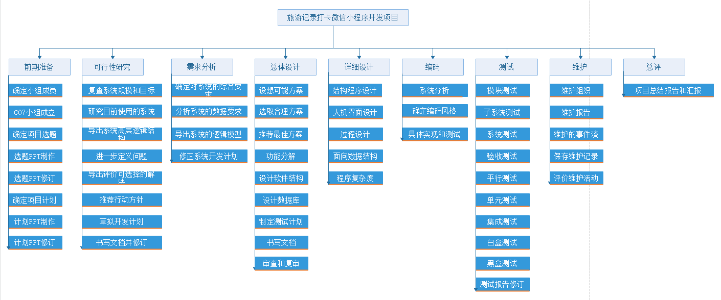
项目计划 —— WBS结构

Slide 21
Part 04
项目团队建设
Project Team Building

Slide 22
项目团队建设
01
项目大致分工
工作任务 | 负责人 | 参加人员 | 预计完成时间
确认选题 | 闫紫微 | 闫紫微、王心怡、吴卓 | 2020.10.18
项目计划 | 闫紫微 | 闫紫微、王心怡、吴卓 | 2020.11.01
可行性研究 | 王心怡 | 闫紫微、王心怡、吴卓 | 2020.11.08
需求分析 | 王心怡 | 闫紫微、王心怡、吴卓 | 2020.11.22
总体设计 | 吴卓 | 闫紫微、王心怡、吴卓 | 2020.11.29
详细设计 | 吴卓 | 闫紫微、王心怡、吴卓 | 2020.12.06
实现 | 闫紫微 | 闫紫微、王心怡、吴卓 | 2020.12.20
测试 | 王心怡 | 闫紫微、王心怡、吴卓 | 2020.12.27
维护 | 闫紫微 | 闫紫微、王心怡、吴卓 | 2021.01.03

Slide 23
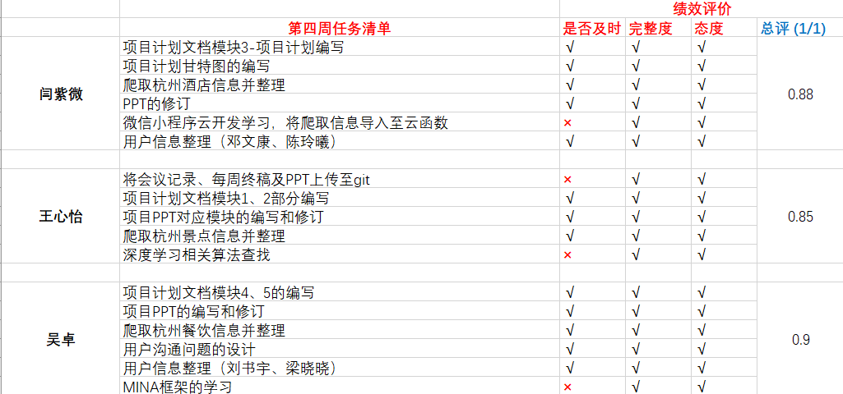
项目团队建设
02
项目近期具体分工

Slide 24
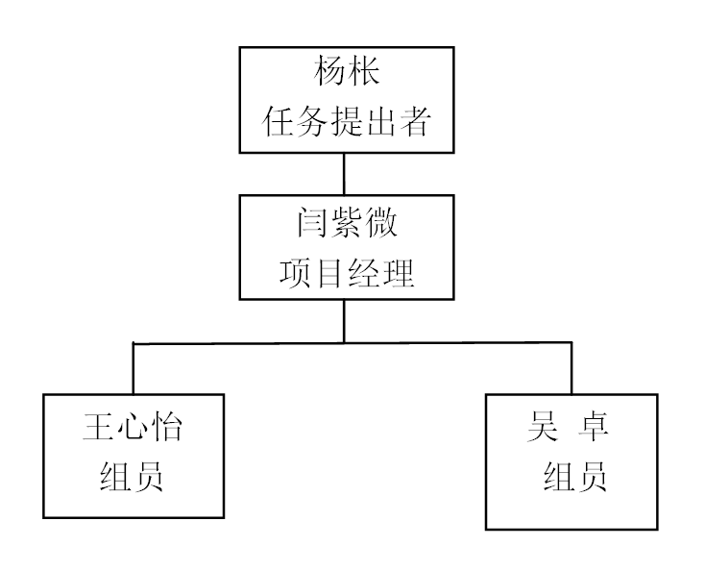
项目团队建设
03
参与人员OBS组织结构图

Slide 25
项目团队建设
04
项目团队内部协作
1）协作模式：每周两次会议，主要为线下面谈，其次是网络联系（微信电话）
2）沟通方式：每周会议、微信等
3）邮件沟通：主送人为闫紫微，抄送人为王心怡、吴卓
4）工作进度审核：组长约定一周两次任务成果审核初审、二审时间，并在每周三/五晚10：00前向组长报告学习进度和任务进度并作为组内绩效评定的条件之一

Slide 26
项目团队建设
05
项目团队外部沟通与协作
与客户（老师）之间的沟通方式包括：
1.正式沟通方式：
1）评审会议
2）执行情况报告，展示相关ppt
2.非正式沟通方式：
线下面谈
与典型用户之间的沟通方式包括：
1.线上沟通：包括微信、QQ
2.线下面谈：
地点：宿舍（问源2）、图书馆

Slide 27
Part 05
甘特图
Gantt chart

Slide 28
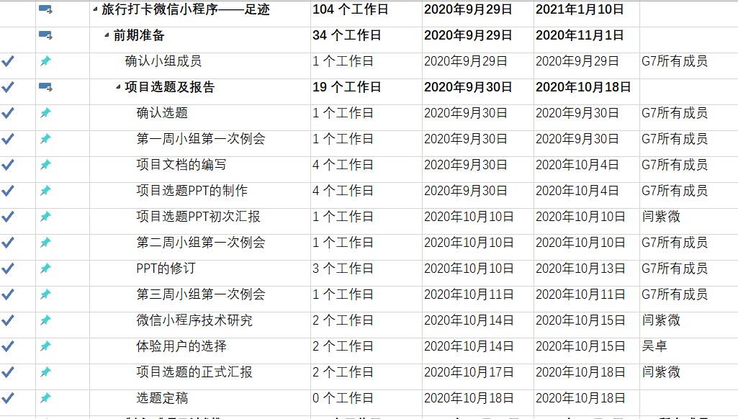
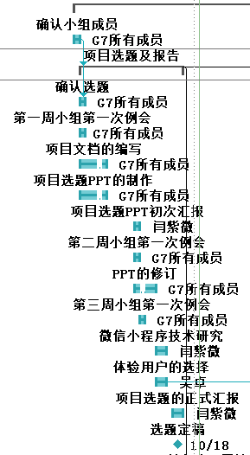
甘特图

Slide 29
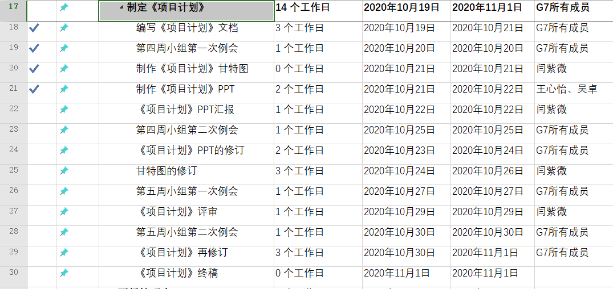
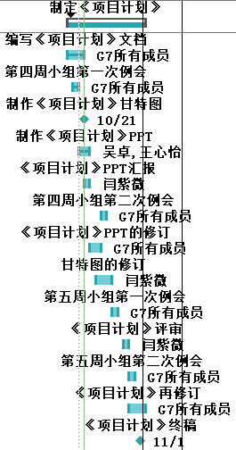
甘特图

Slide 30
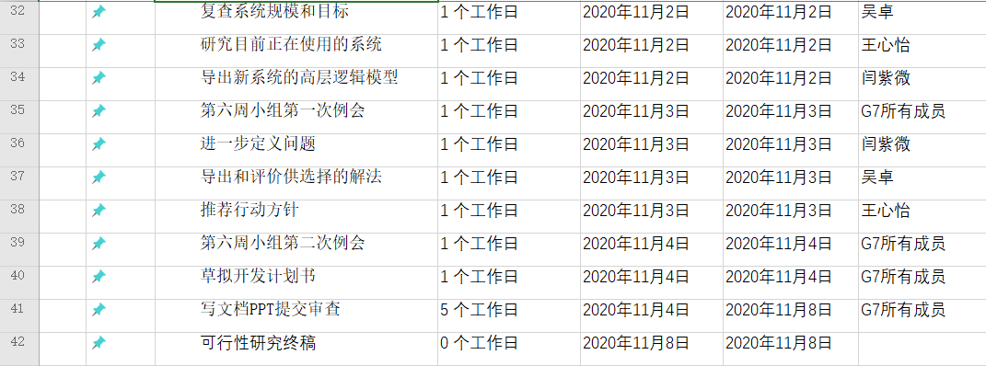
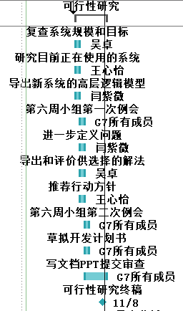
甘特图

Slide 31
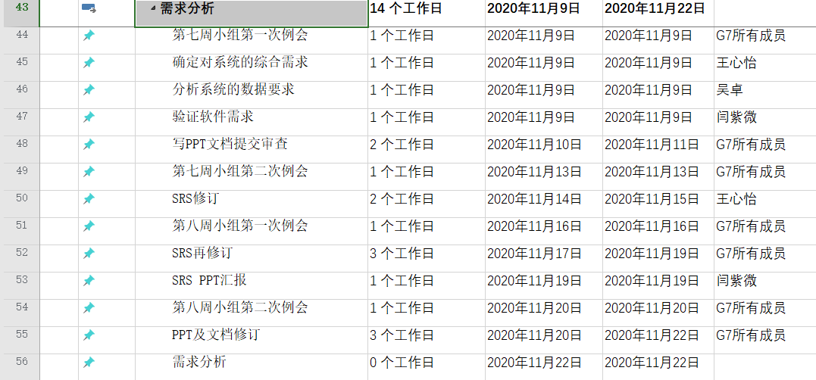
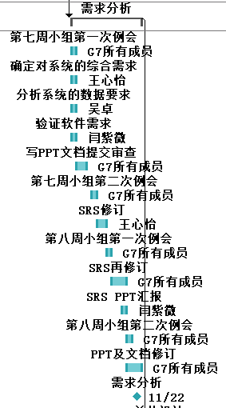
甘特图

Slide 32
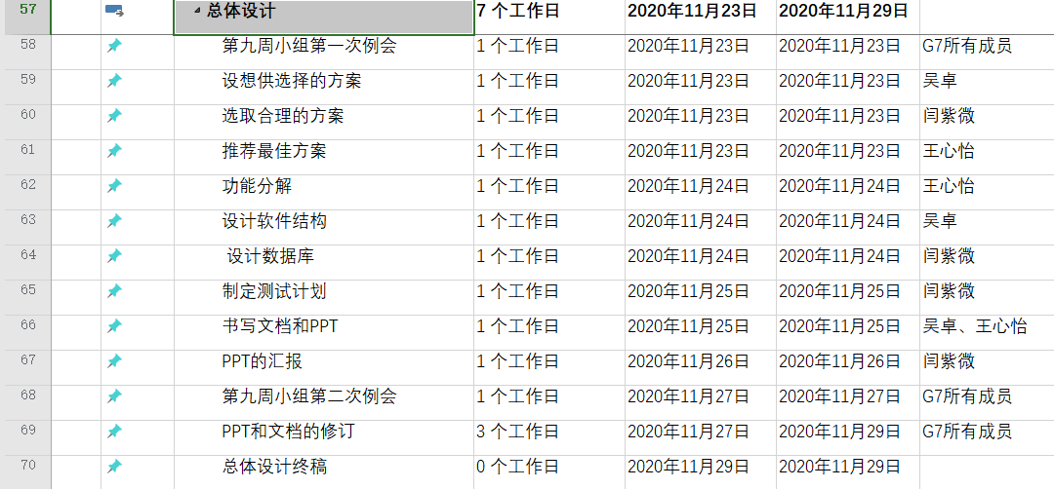
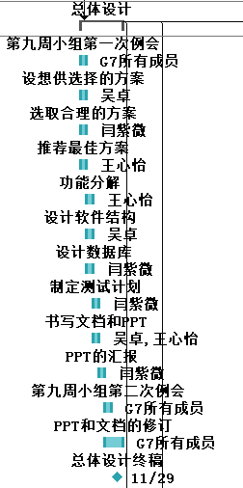
甘特图

Slide 33
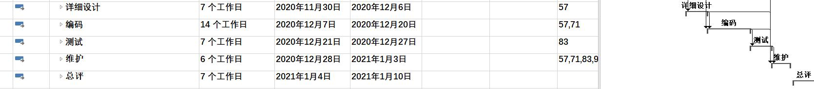
甘特图
甘特图（超链接）

Slide 34
Part 06
预算
Budget

Slide 35
预算
01
设备成本：
使用软件：Anaconda3,Axure Pro,office,微信开发者工具,power design,git
开发地点：宿舍、机房、图书馆
实验设备：个人笔记本、实验室PC机
项目资源维护需求的数目和类型：3台个人电脑
计算机内存要求：内存≥4G
显卡要求：独显2G及以上
操作系统：Windows操作系统
数据存储能力：磁盘类型SSD 16TB容量
网络服务吞吐能力：150Mbps 时延2ms

Slide 36
预算
02
项目整体预算
按照2020年杭州市薪资水平报告里每人40.32元每小时的薪资水平，^{[4]}结合甘特图中给出的具体所需时间，整个项目开发时间成本预期在34836.48元。
招募体验用户：50元
后勤费用：100元
材料费：50元
总计：35036.48元
后期对于该产品在市场实际上的不能满足客户的需求和对其的维护和更新的成本不算在其中。
而后期成本在于微信小程序的推广宣称的费用。

Slide 37
预算
03
项目具体任务预算
前期准备
12337.92rmb
需求分析
5080.32rmb
详细设计
2540.16rmb
测试
2540.16rmb
总评
2540.16rmb
可行性研究
2540.16rmb
总体设计
2540.16rmb
编码
5080.32rmb
维护
2177.28rmb
*上述结果按照2020年杭州市薪资水平报告里每人40.32元每小时的薪资水平，结合甘特图中给出的具体所需时间得出^{[6]}。

Slide 38
Part 07
会议记录
Minutes of the Meeting

Slide 39
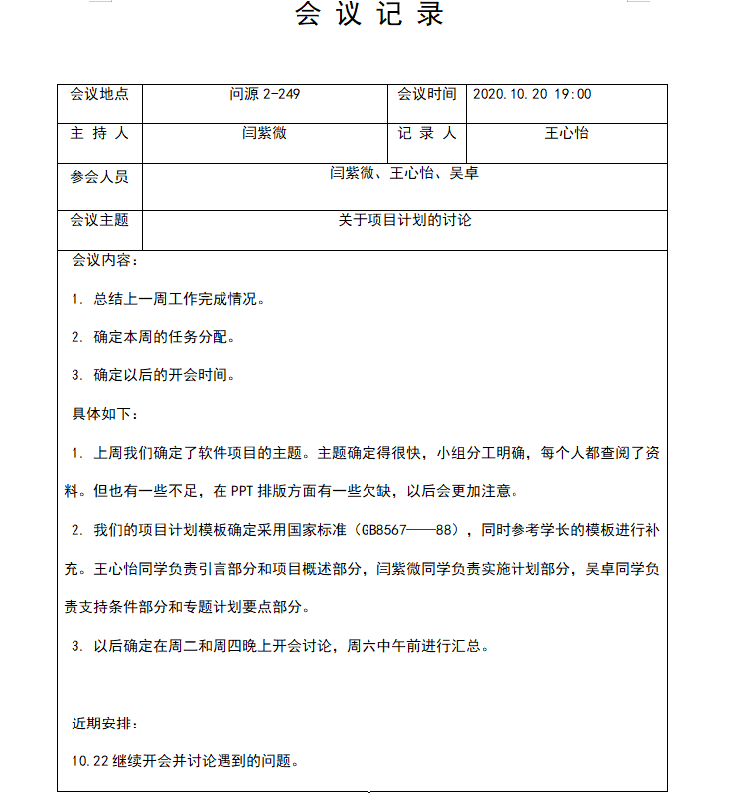
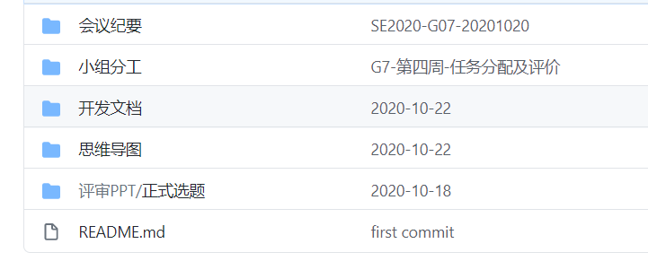
会议记录
每次开会均有电子文档保存并当晚上传至Git

Slide 40
Part 08
绩效评价
Performance Appraisal

Slide 41
绩效评价

Slide 42
Part 09
参考资料
Reference

Slide 43
参考资料
[1]李珊. 基于微信小程序的学生活动管理系统的设计与实现[D].广东工业大学,2019.
[2]腾讯位置服务[EB/OL].https://lbs.qq.com/service/webService/webServiceGuide/webServiceOverview.
[3]丁轩昂. 基于深度神经网络的地理兴趣点推荐模型研究[D].华中科技大学,2019.
[4]2020年杭州市开发工程师薪资水平
[EB/OL].http://salarycalculator.sinaapp.com/report/%E6%9D%AD%E5%B7%9E/%E5%BC%80%E5%8F%91%E5%B7%A5%E7%A8%8B%E5%B8%88
[5]陆禹文. 基于微信小程序的移动学习平台的设计、开发及应用[D].兰州大学,2020.
[6]知乎——爬虫是否违法[EB/OL].https://www.zhihu.com/question/291554395.

Slide 44
谢 谢 观 看 ！

